Slide 1
Trabalho 1 - PPLF
Guilherme Zamberlam Pomini
RA: 99345

Slide 2
Introdução

Slide 3
Introdução - Objetivos
Criar um programa utilizando a linguagem Racket para fazer cálculos e simulações envolvendo ações da bolsa de valores.
Funcionalidades:
Correlação
Media Móvel Simples e Exponencial
MACD e RSI
Ordenação das listas de ações por data
Calcular próxima/anterior data válida
Gerar gráficos
Simulação de compra e venda, dia a dia das ações

Slide 4
Implementação do Código

Slide 5
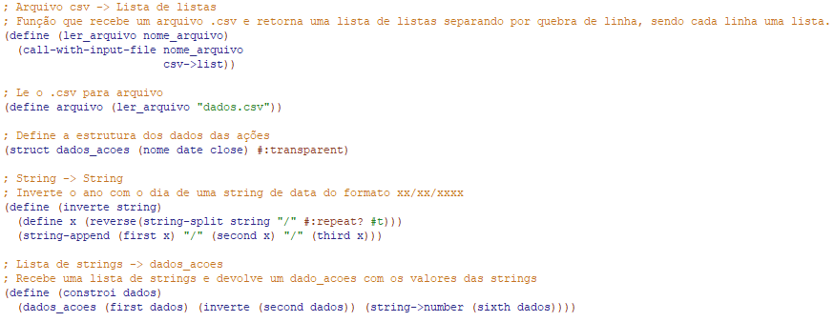
Leitura e construção

Slide 6
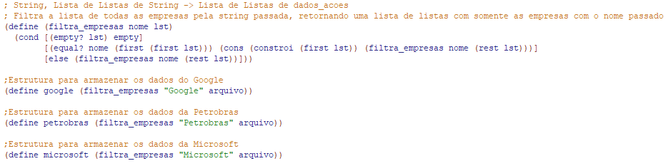
Leitura e construção

Slide 7
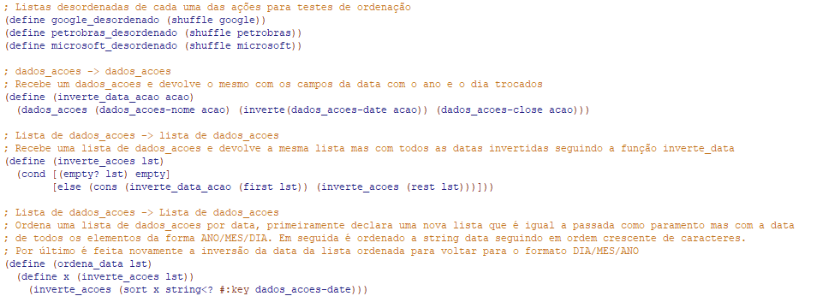
Ordenação por Data

Slide 8
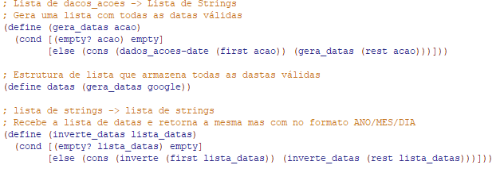
Data Próxima e Anterior - Auxiliar

Slide 9
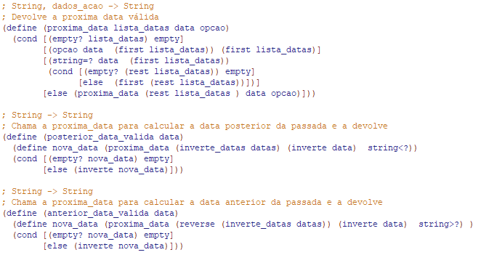
Data Próxima e Anterior - Principal

Slide 10
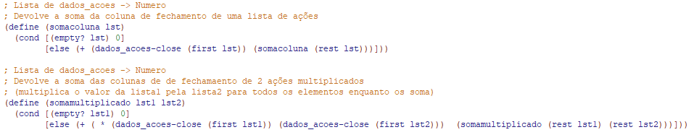
Correlação - Auxiliares

Slide 11
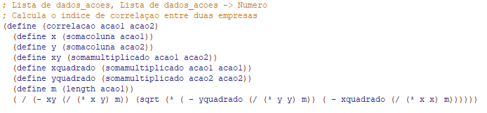
Correlação - Principal

Slide 12
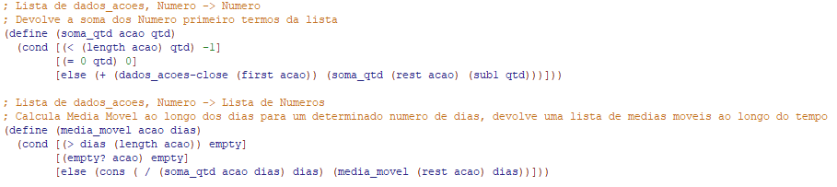
Media Móvel Simples

Slide 13
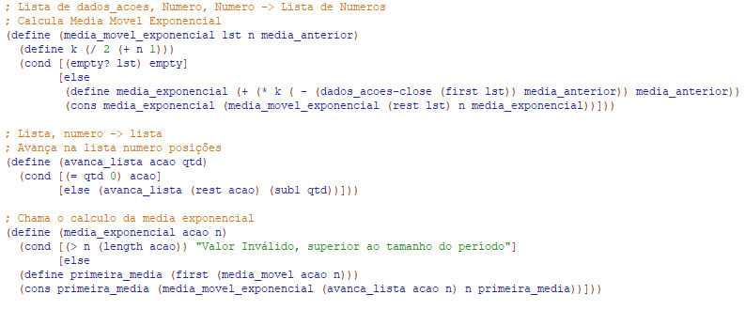
Media Móvel Exponencial

Slide 14
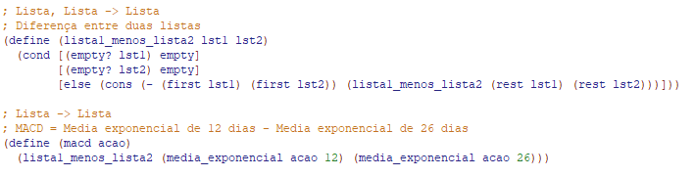
MACD

Slide 15
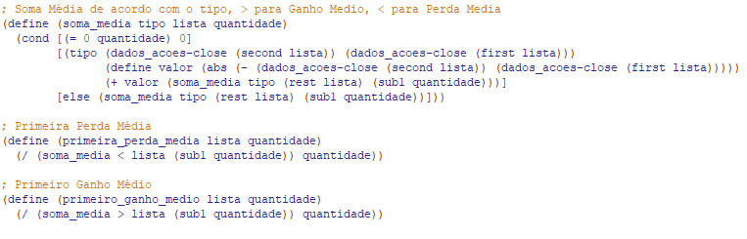
RSI - Auxiliares

Slide 16
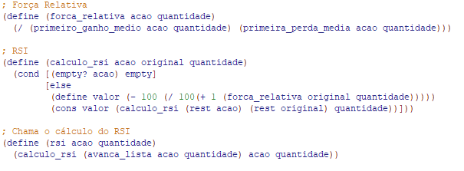
RSI - Principal

Slide 17
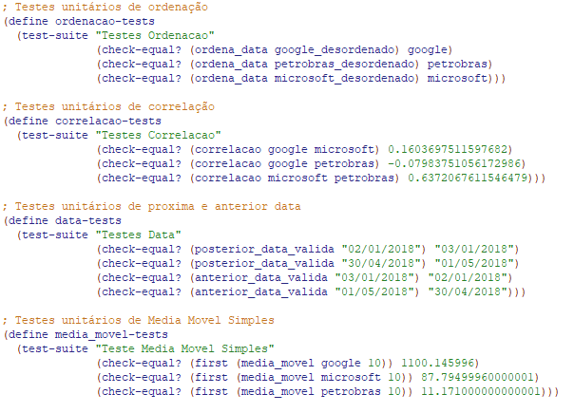
Testes Unitários

Slide 18
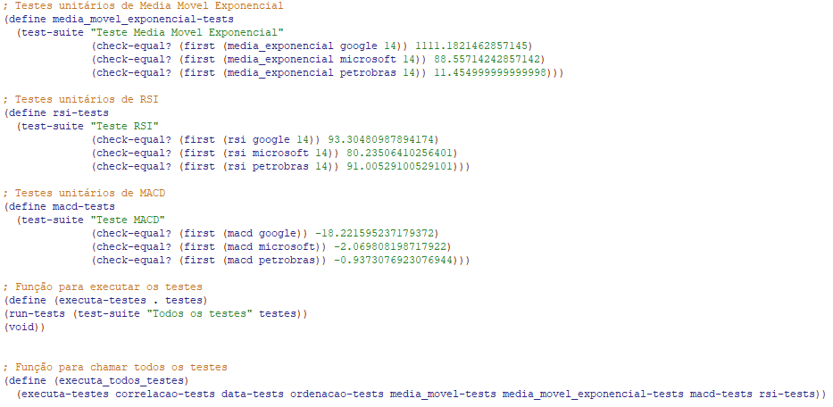
Testes Unitários

Slide 19
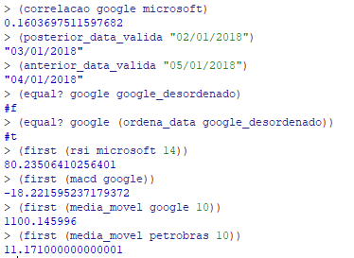
Exemplos

Slide 20
Interface

Slide 21
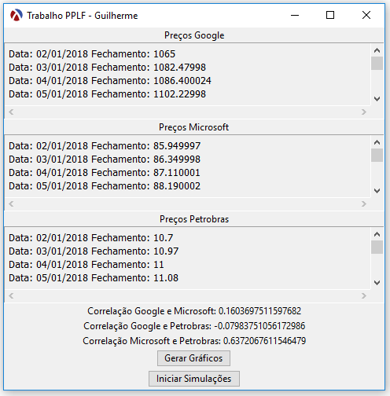
Tela Principal

Slide 22
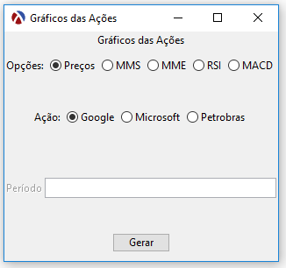
Tela de Gerar Gráficos

Slide 23
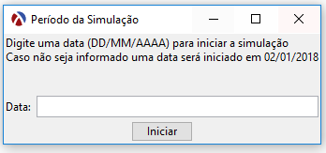
Tela Data Inicial Simulação

Slide 24
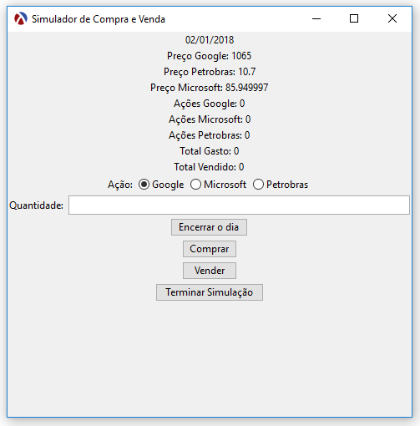
Tela Simulador Compra e Venda

Slide 25

Tela Final Simulação

Slide 26
Simulação Compra e Venda

Slide 27
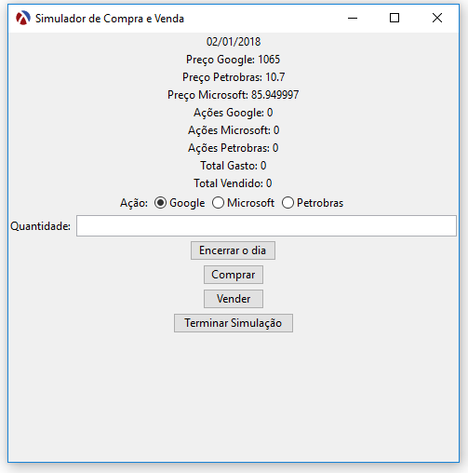
Simulação

Slide 28
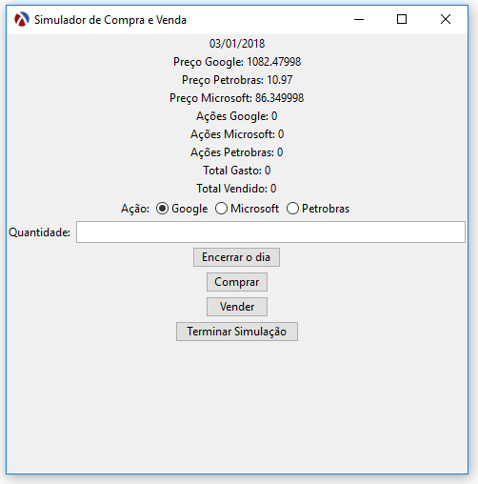
Simulação

Slide 29
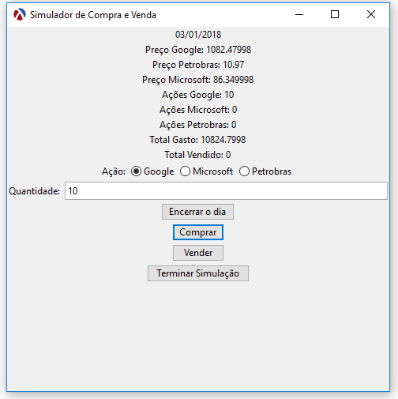
Simulação

Slide 30
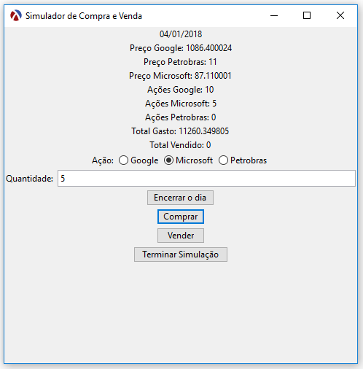
Simulação

Slide 31
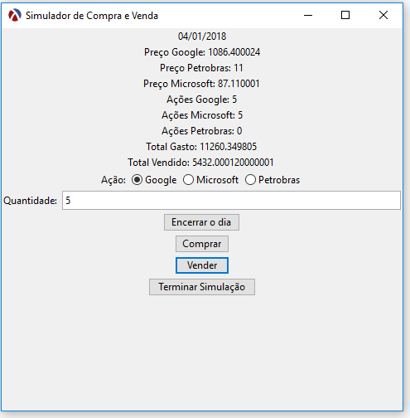
Simulação

Slide 32
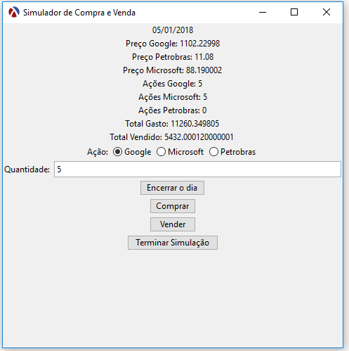
Simulação

Slide 33

Simulação Final

Slide 34
Referências
The Racket Guide. Disponível em: https://docs.racket-lang.org/guide/. Acesso: 1 set. 2018
Médias Moveis Simples e Exponencial. Disponível em: https://www.tororadar.com.br/investimento/analise-tecnica/medias-moveis. Acesso: 3 set. 2018
Uma Cartilha Sobre o MACD. Disponível em: https://www.tororadar.com.br/investimento/analise-tecnica/macd. Acesso: 3 set. 2018
IFR – Saiba o que é o índice de Força Relativa. Disponível em: https://www.tororadar.com.br/investimento/analise-tecnica/indice-de-forca-relativa-ifr. Acesso: 3 set. 2018

